Slide 1
AR
PROJETO ACADÊMICO · CONTAINERS E ORQUESTRAÇÃO
Auto Repair
FRONTEND
React + Nginx
Vistoria por fotos e orçamento de reparos,
com análise local e revisão humana.
BACKEND
Python + ONNX
CLUSTER
2 VMs Ubuntu
CPU LOCAL
DOCKER COMPOSE
SWARM + VISUALIZER
Dockerfiles / Infraestrutura como código / Demonstração de réplicas
01 / 33

Slide 2
OBJETIVO DA APRESENTAÇÃO
Da aplicação ao ambiente distribuído
01
Entender o sistema
02
Explicar a infraestrutura
Como fotos se tornam sugestões revisáveis
e um orçamento organizado para o cliente.
Como as imagens, o Compose e o Swarm
organizam a execução nas duas VMs.
Três requisitos do trabalho
1. Dockerfiles dos serviços utilizados.
2. Clusterização com Docker Swarm em VMs.
3. Compose, variação de réplicas e Docker Visualizer.
AUTO REPAIR / DOCKER & SWARM
02 / 33

Slide 3
CONTEXTO DO PROJETO
Organizar a vistoria antes de orçar
01
Fotos dispersas
02
Identificação assistida
Reunir visão geral e detalhes do veículo
na mesma vistoria, com foto de origem por item.
Usar o detector para sugerir regiões suspeitas.
A confirmação continua com a pessoa responsável.
03
Revisão dos valores
04
Documento final
Separar a sugestão visual das cotações,
das horas de trabalho e da decisão de reparo.
Consolidar itens revisados, mão de obra
e serviços de terceiros em um orçamento.
Objetivo: apoiar a organização do trabalho, sem substituir uma inspeção profissional.
AUTO REPAIR / DOCKER & SWARM
03 / 33

Slide 4
FLUXO DA APLICAÇÃO
Quatro etapas até a revisão do orçamento
01
02
03
04
Fotos
→
Análise
→
Revisão
→
Orçamento
Visão geral e
detalhes próximos.
Checar qualidade
e rodar o detector.
Corrigir, descartar
ou incluir itens.
Ajustar preços,
horas e serviços.
Depois da confirmação: salvar OS, compartilhar o orçamento ou exportar o PDF.
AUTO REPAIR / DOCKER & SWARM
04 / 33

Slide 5
ENTRADA E QUALIDADE
Uma boa foto é parte da análise
4
8 MB
24 MP
fotos por tentativa
por arquivo
por imagem
01
Antes da inferência
02
Preparação do modelo
JPEG, PNG ou WebP. Correção da orientação
e verificação de resolução, iluminação e foco.
RGB, redução da imagem e letterbox
para entrada de 640 × 640 pixels.
Fotos recusadas por qualidade não se transformam em resultados de danos.
AUTO REPAIR / DOCKER & SWARM
05 / 33

Slide 6
VISÃO COMPUTACIONAL LOCAL
O que o detector entrega — e seus limites
01
Motor de análise
02
Saída do modelo
ONNX Runtime em CPU, sem GPU ou PyTorch.
Pesos de 10,6 MB incluídos na imagem Docker.
Sugestões em 14 classes de peças,
com caixas na foto correspondente.
03
Modo rápido
04
Modo detalhado
Uma leitura da foto inteira.
Menor custo de processamento por imagem.
Foto inteira e até quatro recortes sobrepostos.
Mais busca de detalhes e maior custo de CPU.
Mais caixas não comprovam maior precisão. O modelo pode perder danos e gerar falsos positivos.
AUTO REPAIR / DOCKER & SWARM
06 / 33

Slide 7
REVISÃO E CUSTOS
A foto não determina o valor do reparo
Conferência por item
TOTAL DO ORÇAMENTO
Peças selecionadas
+ horas × R$ 80
+ serviços de terceiros
Confirmar a região e o nome da peça.
Corrigir ou descartar erros do detector.
Definir o reparo e a forma de compra.
Revisar cotações e horas de trabalho.
As referências iniciais não garantem
estoque, compatibilidade ou procedência.
Confirme as cotações antes de finalizar.
AUTO REPAIR / DOCKER & SWARM
07 / 33

Slide 8
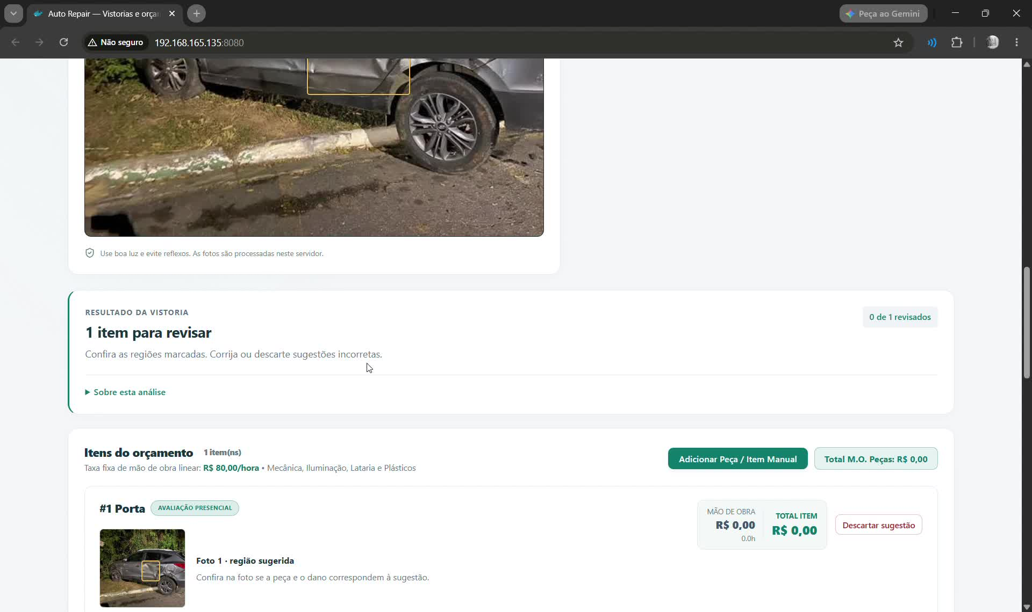
VÍDEO V03 · TESTE INICIAL
Da foto à primeira sugestão revisável
Captura real do vídeo em 00:35; aplicação acessada pelo manager em 192.168.165.135:8080.
O que foi observado
00:13 · Foto carregada.
00:29 · Análise em execução.
00:31 · Um item para revisão.
00:33–00:37 · Região na foto.
A sugestão observada foi Porta. Um único teste não mede a precisão do detector.
AUTO REPAIR / DOCKER & SWARM
08 / 33

Slide 9
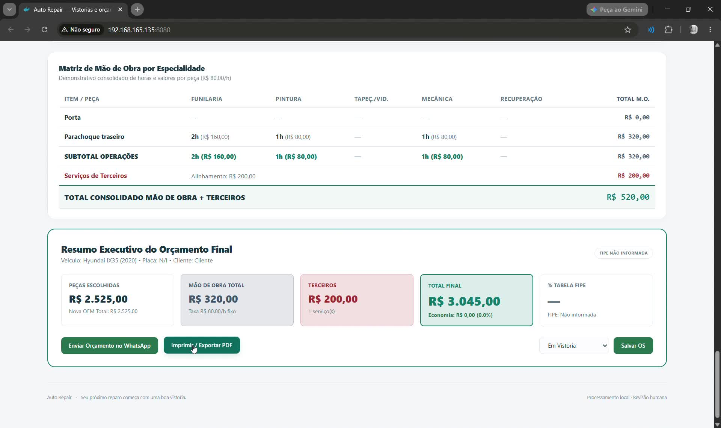
VÍDEO V03 · ORÇAMENTO
Revisão humana e orçamento consolidado
Captura real em 02:07. Os valores são dados do teste, não cotações verificadas.
Resultado exibido
Peças: R$ 2.525,00
Mão de obra: R$ 320,00
Terceiros: R$ 200,00
Total: R$ 3.045,00
O vídeo mostra inclusão manual de peça, ajustes e prévia de impressão; não mostra PDF salvo.
AUTO REPAIR / DOCKER & SWARM
09 / 33

Slide 10
VÍDEO V03 · REPRODUÇÃO
Primeiro teste completo da aplicação
Vídeo incorporado ao PowerPoint · 2min22s · sem narração · clicar para reproduzir.
Foto, análise, revisão dos itens e orçamento demonstrados na aplicação.
AUTO REPAIR / DOCKER & SWARM
10 / 33

Slide 11
IMAGENS E SERVIÇOS
Cada serviço tem uma responsabilidade
01
Frontend
02
Backend
React compilado em múltiplas etapas.
Nginx sem root, servindo a aplicação na porta 8080.
Python, ONNX Runtime e pesos verificados.
Análise local em CPU, sem API externa de IA.
03
Proxy de monitoramento
04
Docker Visualizer
Consultas específicas à API Docker.
A porta 2375 não é publicada no host.
Imagem dockersamples/visualizer, fixada por digest.
Execução no manager, com acesso pelo proxy.
bash scripts/build-images.sh --push
AUTO REPAIR / DOCKER & SWARM
11 / 33

Slide 12
CONSTRUÇÃO DAS IMAGENS
Multi-stage separa build e execução
FRONTEND
Node + Vite
Compilar a interface
→
Nginx
Servir os arquivos finais
BACKEND
Download + SHA-256
Preparar os pesos
→
Python + bibliotecas
Executar a análise local
O runtime não precisa de Node para servir o front nem de internet para baixar o modelo.
AUTO REPAIR / DOCKER & SWARM
12 / 33

Slide 13
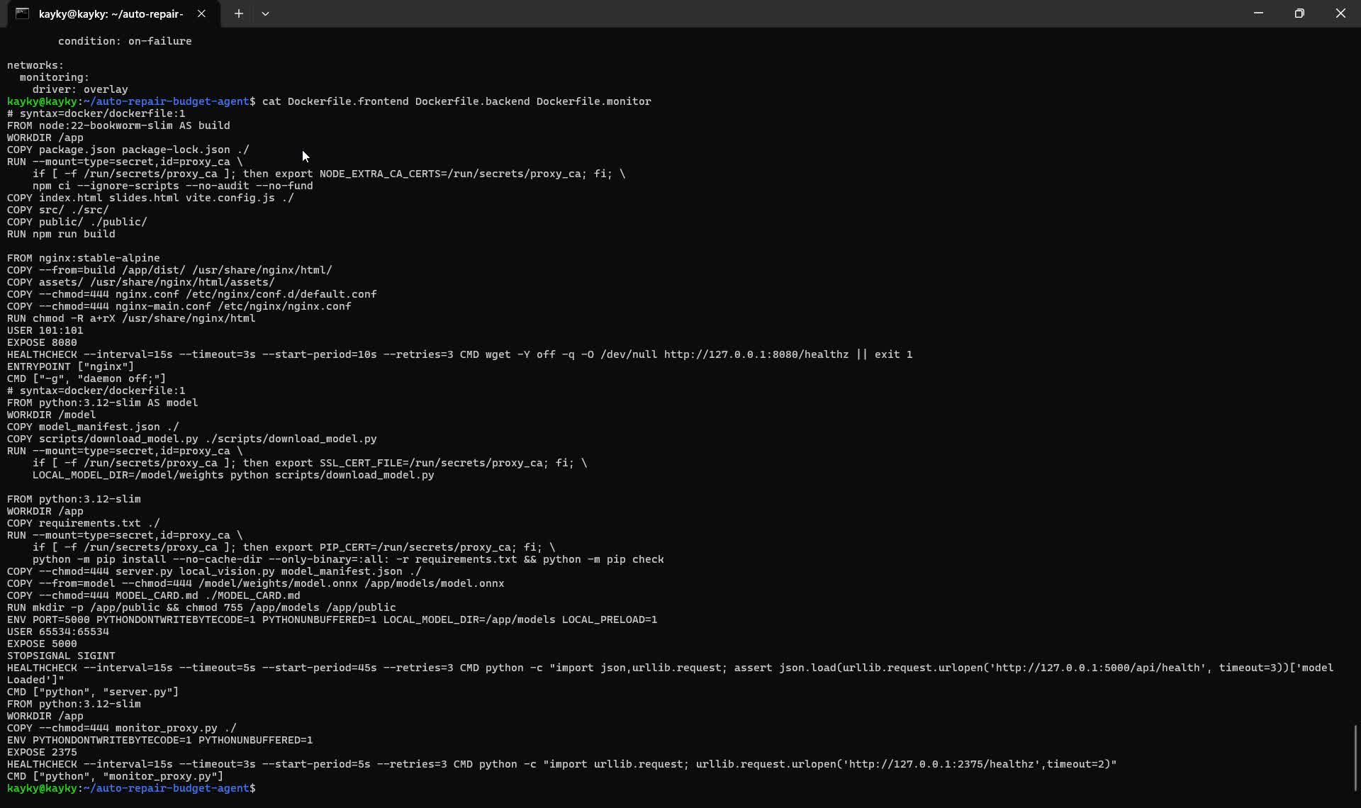
VÍDEO V04 · DOCKERFILES E COMPOSE
Imagens e infraestrutura mostradas no terminal
Gravação incorporada · 49 segundos · clicar para reproduzir.
YAMLs da stack e os três Dockerfiles exibidos. A execução da escala pelo Compose é outra etapa.
AUTO REPAIR / DOCKER & SWARM
13 / 33

Slide 14
INFRAESTRUTURA COMO CÓDIGO
Compose declara o estado desejado
Arquivos da infraestrutura
deploy:
replicas: ${APP_REPLICAS:-2}
placement:
max_replicas_per_node: 1
docker-compose.yml
Frontend, backend e rede overlay.
docker-compose.demo.yml
Visualizer e proxy no manager.
compose.ubuntu.yml
Alternativa para um único Ubuntu.
Healthchecks, limites de recursos,
atualização gradual e rollback.
AUTO REPAIR / DOCKER & SWARM
14 / 33

Slide 15
COMUNICAÇÃO E PORTAS
Separação entre acesso e rede interna
01
Acesso à aplicação
02
Serviços internos
8080: interface e proxy /api/.
8081: Visualizer, somente no manager.
Use a rede privada para a demonstração.
5000: backend Python.
2375: proxy de monitoramento.
Essas portas não são publicadas no host.
COMUNICAÇÃO ENTRE AS VMs
2377/TCP · 7946/TCP e UDP · 4789/UDP
AUTO REPAIR / DOCKER & SWARM
15 / 33

Slide 16
TOPOLOGIA DO CLUSTER
Duas VMs, uma rede de aplicação
MANAGER
WORKER
192.168.165.135
192.168.165.140
Frontend
Backend
Frontend
Backend
Visualizer
Proxy Docker
Executa tarefas distribuídas
conforme o estado desejado.
Rede overlay · Aplicação: 8080 · Visualizer no manager: 8081
Um único manager não oferece alta disponibilidade do controle do cluster.
AUTO REPAIR / DOCKER & SWARM
16 / 33

Slide 17
RESPONSABILIDADES DOS NÓS
Manager coordena; worker executa
01
Manager
02
Worker
Gerencia serviços e o estado desejado.
Coordena o agendamento das tarefas.
Também pode executar frontend e backend.
Hospeda Visualizer e proxy.
Executa as tarefas atribuídas.
Participa da rede e do atendimento.
Não gerencia o plano de controle.
Recebe as mesmas imagens da aplicação.
Com uma réplica por serviço em cada nó, duas VMs comportam duas réplicas.
Se um nó cair, as tarefas podem ficar pendentes por causa dessa restrição.
AUTO REPAIR / DOCKER & SWARM
17 / 33

Slide 18
ENTREGA E IMPLANTAÇÃO
Do código às imagens compartilhadas
01
Configurar o registro
Definir BACKEND_IMAGE, FRONTEND_IMAGE e MONITOR_IMAGE.
02
Construir e enviar
Gerar as imagens no manager e enviá-las ao GHCR ou registro escolhido.
03
Aplicar a stack
Executar o deploy no manager e aguardar convergência e saúde.
source .env.swarm
bash scripts/deploy-swarm.sh
AUTO REPAIR / DOCKER & SWARM
18 / 33

Slide 19
MONITORAMENTO GRÁFICO
O Visualizer consulta; o proxy filtra
VISUALIZER
PROXY
DOCKER
→
→
Gráfico dos nós
e das tarefas
Somente consultas
em rotas permitidas
Estado real
do manager
✓
Consultas permitidas
×
Alterações bloqueadas
Nós, serviços e tarefas do cluster.
As respostas alimentam o gráfico do Visualizer.
POST, PUT, PATCH e DELETE são bloqueados.
O dashboard não recebe o socket real.
Socket montado com :ro, sozinho, não limita a API a leitura.
O painel de exemplo deve ficar na rede privada ou ser acessado por túnel SSH.
AUTO REPAIR / DOCKER & SWARM
19 / 33

Slide 20
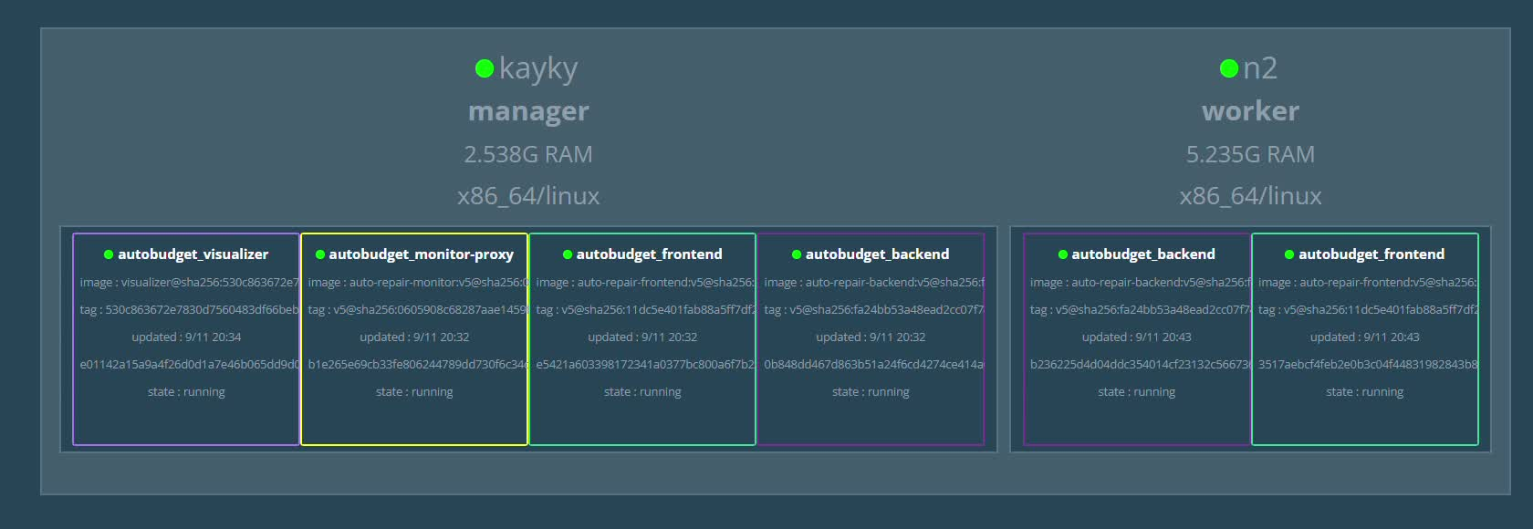
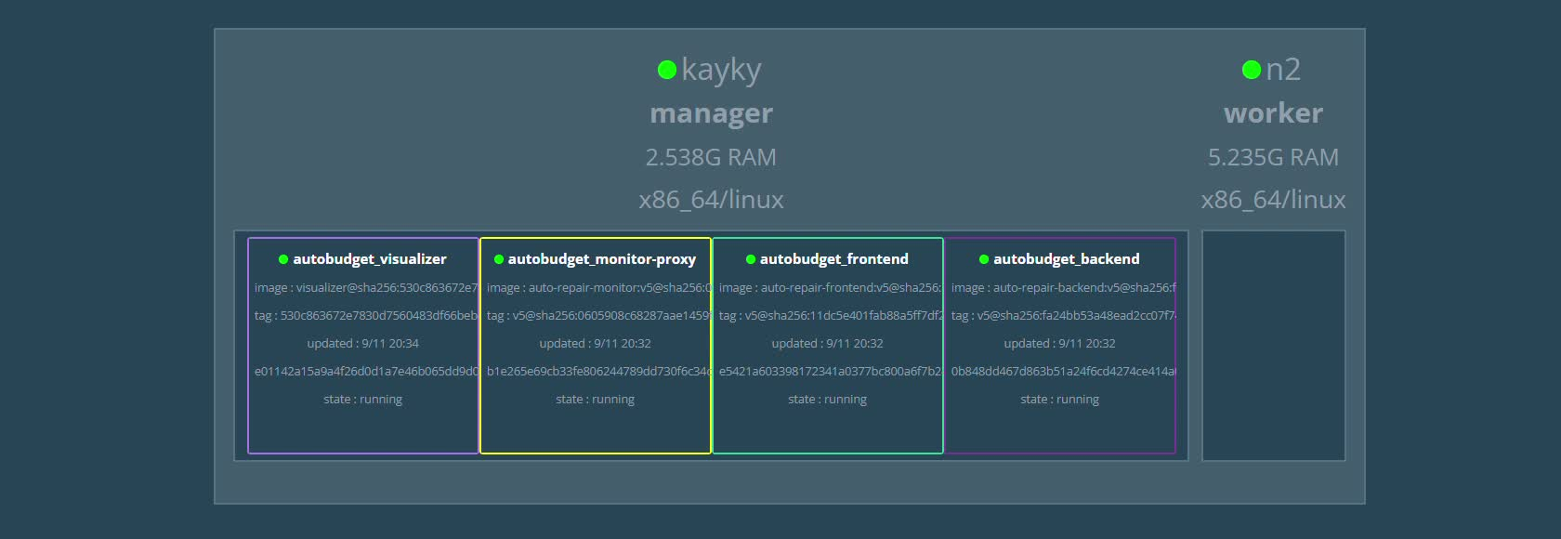
DEMONSTRAÇÃO DE ESCALA
Escala declarativa com Docker Compose
2 RÉPLICAS POR SERVIÇO
1 RÉPLICA POR SERVIÇO
Frontend e backend presentes nos dois nós.
Uma tarefa de frontend e uma de backend no manager.
O Compose aplica uma réplica; o Visualizer exibe a redução de 2 → 1.
AUTO REPAIR / DOCKER & SWARM
20 / 33

Slide 21
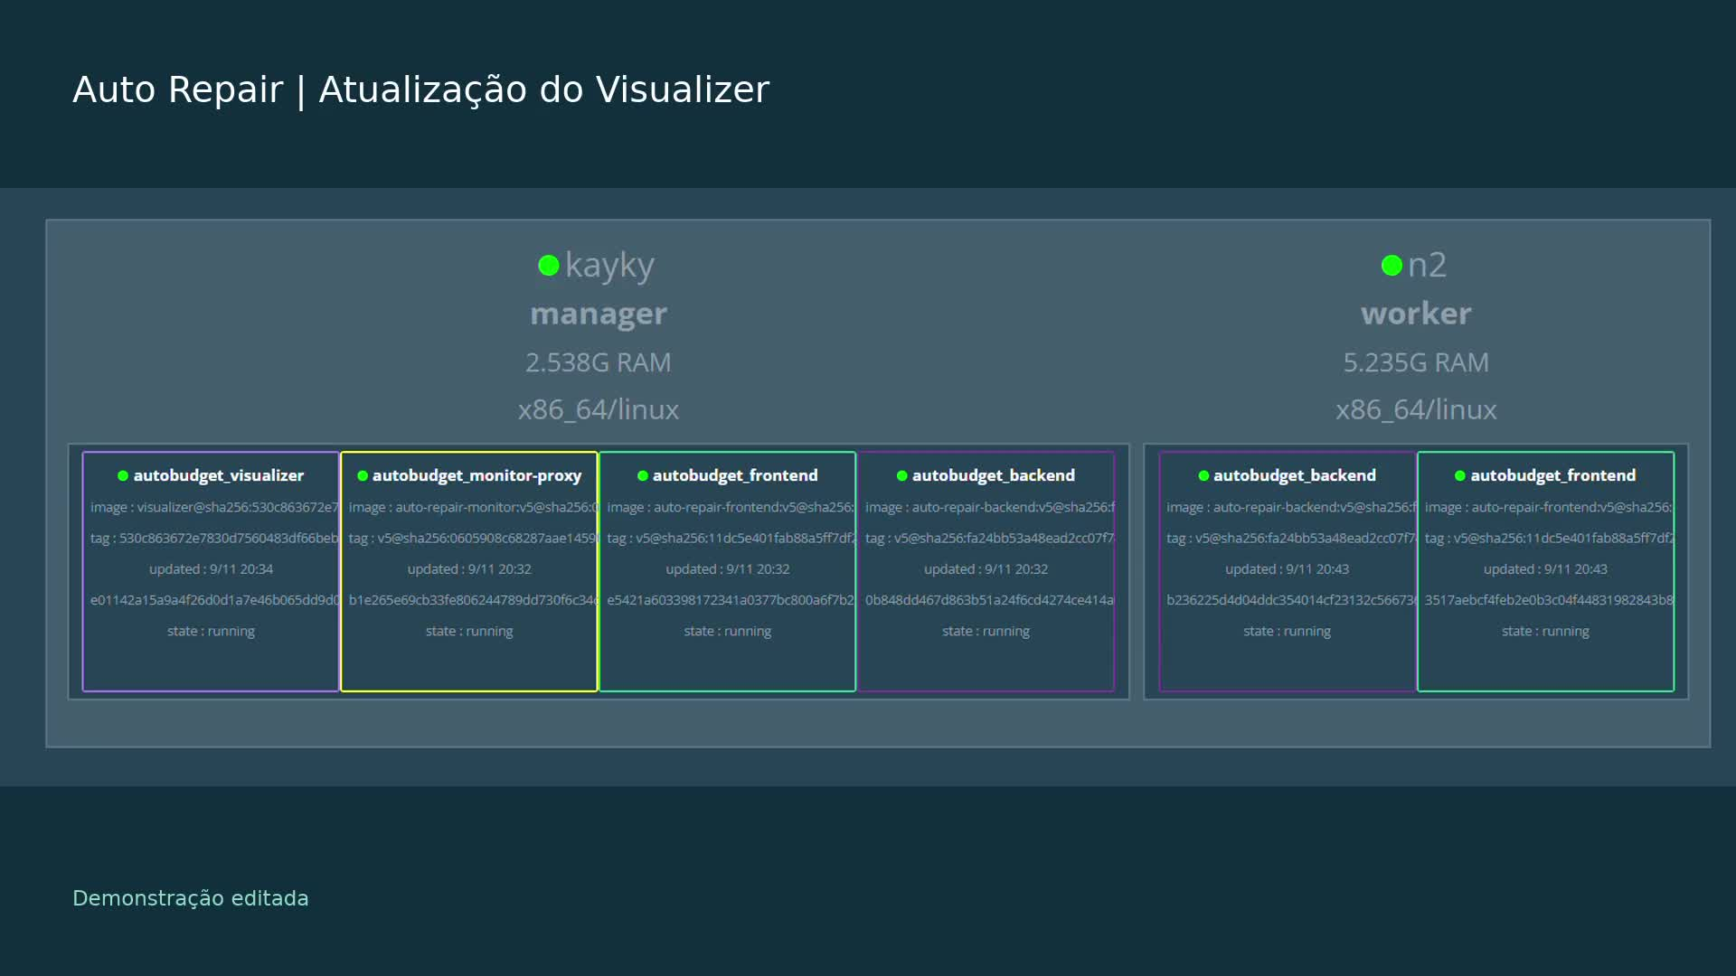
DEMONSTRAÇÃO · COMPOSE E VISUALIZER
Aplicação da escala e distribuição dos containers
Registro editado · 43 segundos · execução do Compose e atualização do painel.
AUTO REPAIR / DOCKER & SWARM
21 / 33
Notes:
Registro editado composto por trechos de duas gravações. Comando e saídas preservados; barras do navegador, trocas de janela e a gravação de orientações foram excluídos. A evidência observada mostra aplicação de uma réplica e Visualizer de 2 para 1. Não representa teste contínuo de falha nem ciclo completo de 1 para 2 para 1.

Slide 22
SAÚDE E ATUALIZAÇÃO
Container em execução não basta
01
Prontidão do detector
02
Healthchecks
Verificar e carregar o modelo antes
de abrir a porta do backend.
Backend: API com modelLoaded true.
Frontend: resposta do Nginx em /healthz.
03
Atualização gradual
04
Rollback e diagnóstico
Uma réplica de cada serviço por vez.
As demais tarefas podem manter atendimento.
Falhas de atualização podem reverter a versão.
Consulte tarefas e logs antes de concluir.
AUTO REPAIR / DOCKER & SWARM
22 / 33

Slide 23
EVIDÊNCIA P02
Dois nós prontos no início
Print original P02 recebido em ZIP; identidades distintas de manager e worker.
kayky · manager
n2 · worker
Ready / Active / Leader
Ready / Active
Docker Engine 29.9.2 nos dois nós; estado inicial do cluster.
AUTO REPAIR / DOCKER & SWARM
23 / 33

Slide 24
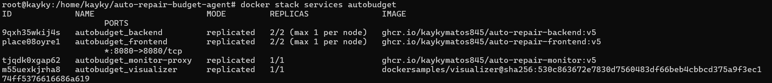
EVIDÊNCIA P03
Serviços convergidos antes do teste
Print original P03: docker stack services autobudget, antes da simulação de falha.
Aplicação · 2/2
Monitoramento · 1/1
Frontend e backend distribuídos.
Visualizer e proxy no manager.
Imagens próprias v5 no GHCR; frontend publicado na porta 8080.
AUTO REPAIR / DOCKER & SWARM
24 / 33

Slide 25
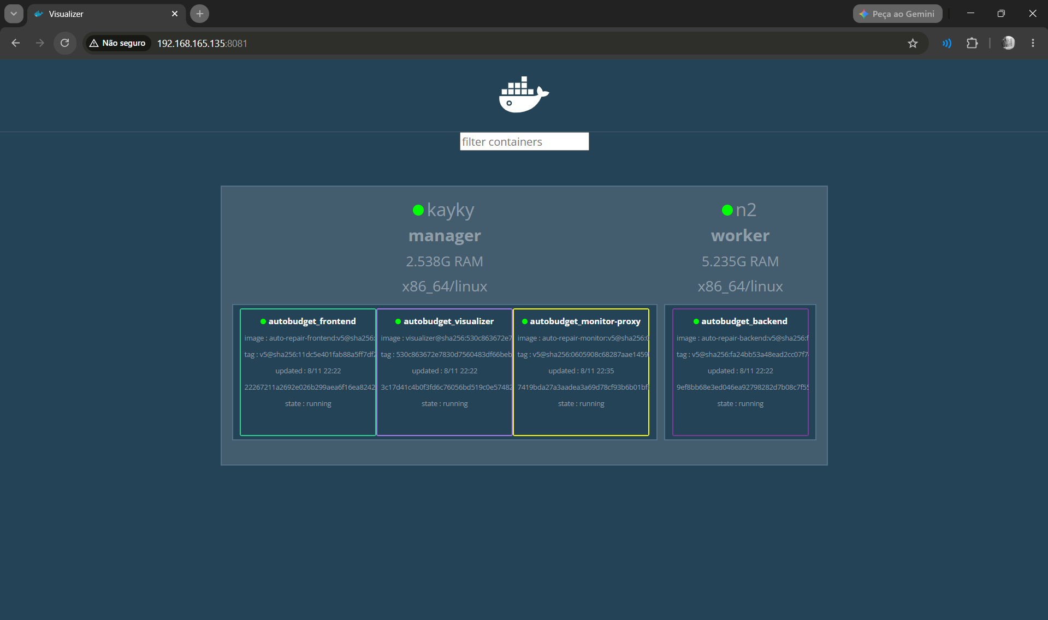
EVIDÊNCIAS P01 E P04
A distribuição muda com a escala
Print original P04 após a redução: frontend no manager e backend no worker.
Uma réplica por serviço
Manager: frontend e monitoramento.
Worker: backend.
Comunicação entre serviços pela rede overlay.
A redução está documentada pelo comando P05 e pelo resultado no Visualizer P04.
AUTO REPAIR / DOCKER & SWARM
25 / 33

Slide 26
EVIDÊNCIA P05
Redução executada pela linha de comando
O print registra uma alteração imperativa no estado dos serviços do Swarm.
O que foi comprovado
Escala pelo Compose
Redução 2 → 1 e resultado
visível no Visualizer.
Configuração declarativa aplicada
no vídeo de execução.
docker service scale não altera o YAML; o próximo deploy reaplica o valor do Compose.
AUTO REPAIR / DOCKER & SWARM
26 / 33

Slide 27
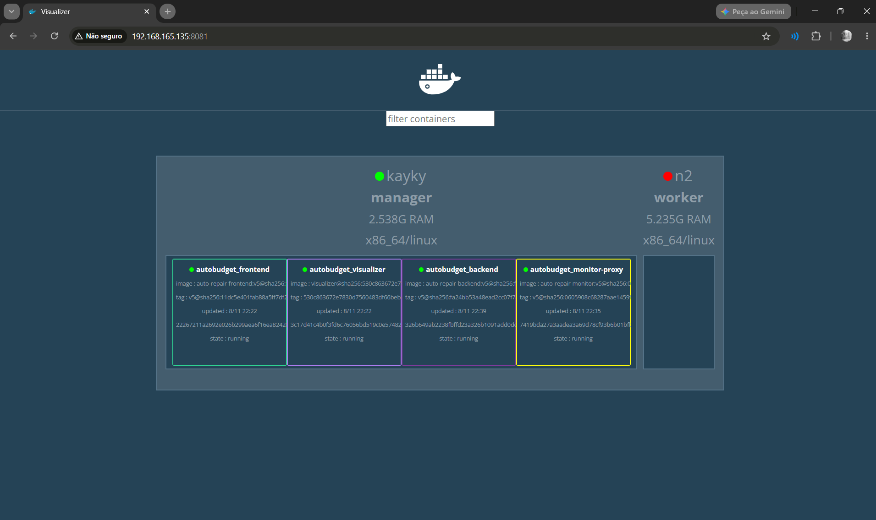
EVIDÊNCIAS P06 E P07
Worker desligado; manager permanece ativo
Prints originais P06 e P07: Visualizer em vermelho e n2 Down no terminal.
Manager permanece Leader.
Worker aparece Down.
Frontend e backend aparecem no manager.
P06 mostra as tarefas remanescentes; V01 registra a análise relatada após a queda.
AUTO REPAIR / DOCKER & SWARM
27 / 33

Slide 28
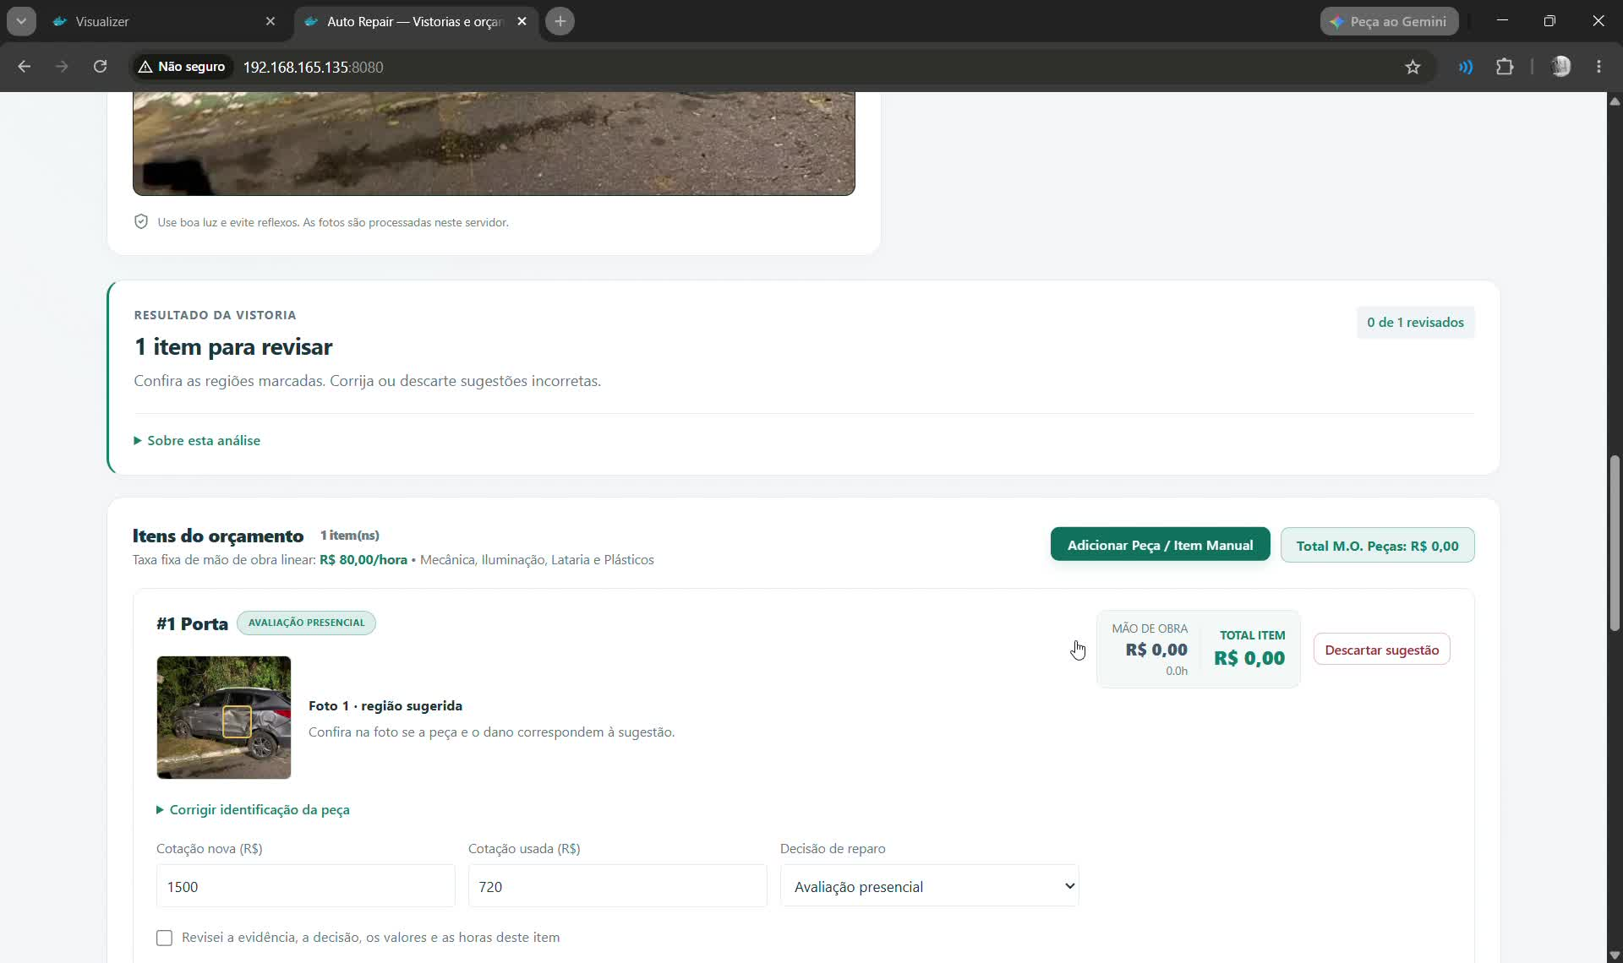
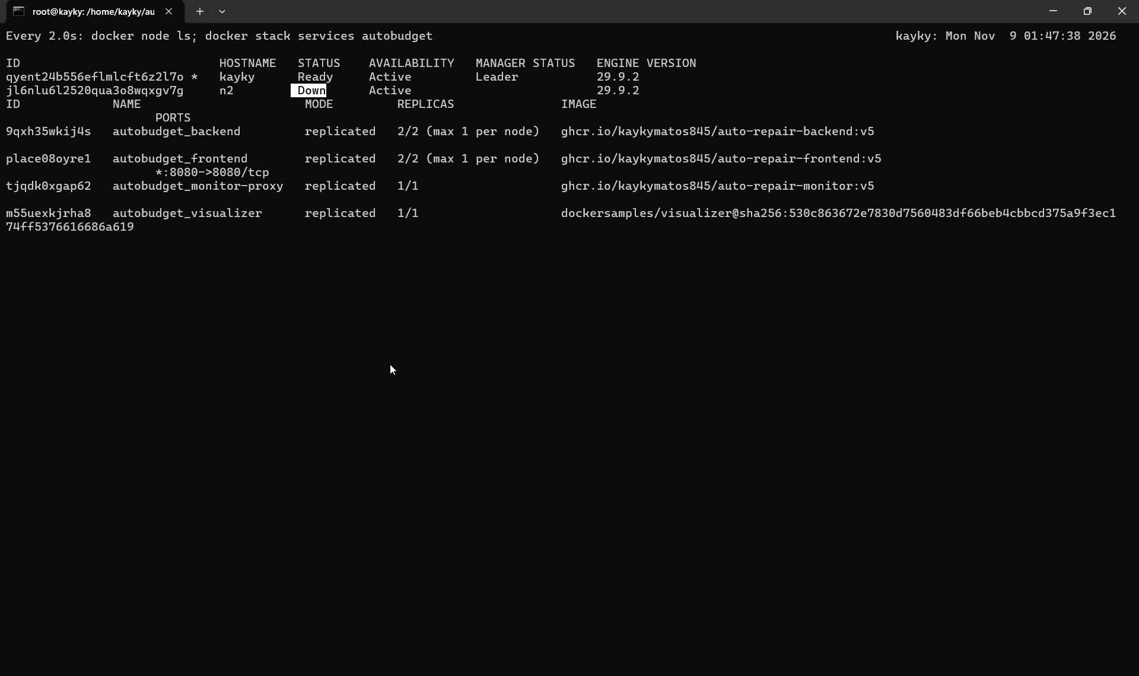
VÍDEOS V01 E V02 · TESTE DE FALHA
Nova análise e worker indisponível
Evidências complementares em gravações separadas; não há uma tela simultânea das duas.
V01 · 00:21 · Um item retornado pela análise.
V02 · 00:25 · n2 Down; contagem exibe 2/2.
O autor identifica V01 como pós-queda; o vídeo do navegador não mostra o estado dos nós.
AUTO REPAIR / DOCKER & SWARM
28 / 33

Slide 29
VÍDEO V01 · REPRODUÇÃO
Aplicação no teste relatado após a queda
Gravação incorporada · 52 segundos · sem narração · clicar para reproduzir.
Mostra uma nova análise e orçamento. A associação à queda foi informada pelo autor.
AUTO REPAIR / DOCKER & SWARM
29 / 33

Slide 30
VÍDEO V02 · REPRODUÇÃO
Terminal durante a indisponibilidade do worker
Gravação incorporada · 58 segundos · sem narração · clicar para reproduzir.
O registro mostra n2 Down e contagem 2/2; a contagem não comprova duas tarefas saudáveis.
AUTO REPAIR / DOCKER & SWARM
30 / 33

Slide 31
INTERPRETAÇÃO DO TESTE
Resiliência e limites do cluster
Os registros mostram a falha do worker e a execução da aplicação em gravações separadas.
Confirmado pelos prints
Escopo dos registros
• Worker reconhecido como Down.
• Manager permanece Leader.
• Frontend e backend no manager.
• Monitoramento continua ativo.
• Telas gravadas separadamente.
• Nova análise registrada.
• Tempo de indisponibilidade não medido.
• Um único manager no controle.
O controle depende de um manager; a demonstração não mede o tempo de indisponibilidade.
AUTO REPAIR / DOCKER & SWARM
31 / 33

Slide 32
CONFERÊNCIA DOS REQUISITOS
Dockerfiles, Swarm e Compose na prática
Dockerfiles
Frontend, backend e proxy próprios; Visualizer usa a imagem de exemplo.
Swarm em VMs
Dois nós Ready/Active em docker node ls: manager e worker.
Compose e escala
Estado declarativo aplicado; redução 2 → 1 registrada no Visualizer.
Representação gráfica
Prints: duas réplicas, uma réplica e worker indisponível.
Imagens próprias, duas VMs, escala de serviços e representação gráfica da execução.
AUTO REPAIR / DOCKER & SWARM
32 / 33

Slide 33
ENCERRAMENTO
Infraestrutura verificável. Revisão humana.
01
Aplicação
02
Cluster
Sugestões de regiões suspeitas.
Peça, preço, horas e decisão de reparo
precisam de revisão.
Um manager + um worker.
Histórico no navegador, sem banco
compartilhado ou login na aplicação.
ENDEREÇOS DA DEMONSTRAÇÃO
Aplicação · 192.168.165.135:8080
Visualizer · 192.168.165.135:8081
Análise local em CPU e orçamento com revisão humana.
Infraestrutura em duas VMs com Docker Compose e Swarm.
AUTO REPAIR / DOCKER & SWARM
33 / 33

